Slide 1
Proyecto master lol practica 2 Dss
Enrique miguel juan Fuster
Francisco García mora
Daniel primitivo cano

Slide 2
Objetivo del proyecto
Aprendizaje de la utilización de Laravel.
Completar el aprendizaje con una página HTML junto a sus controladores y modelos.
Realizar tanto paginación, rutas, vistas, formularios y validación.
Realizar una presentación del proyecto.

Slide 3
Funcionalidades
CRUD de la clase campeones, objetos y runas.
Poder realizar un lista de todas las clases.
Borrar un elemento en un lista para las clases habilidades y usuarios.
Poder ordenar el listado de campeones por orden alfabético.
Poder filtrar una de las clases mediante dos filtros.

Slide 4
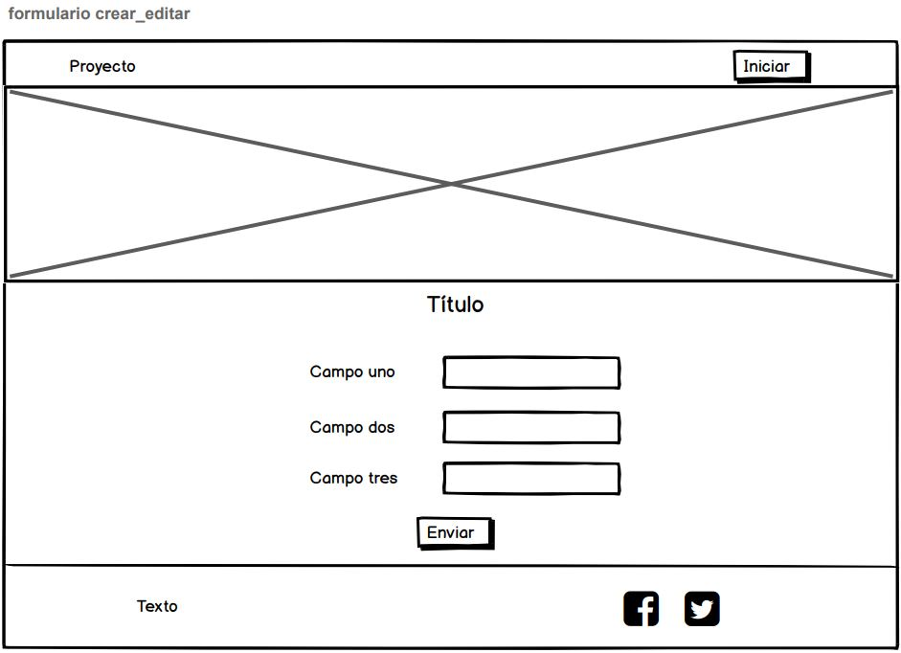
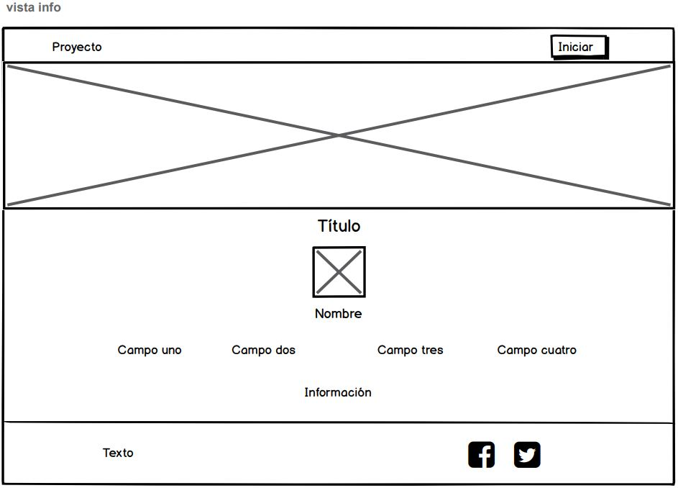
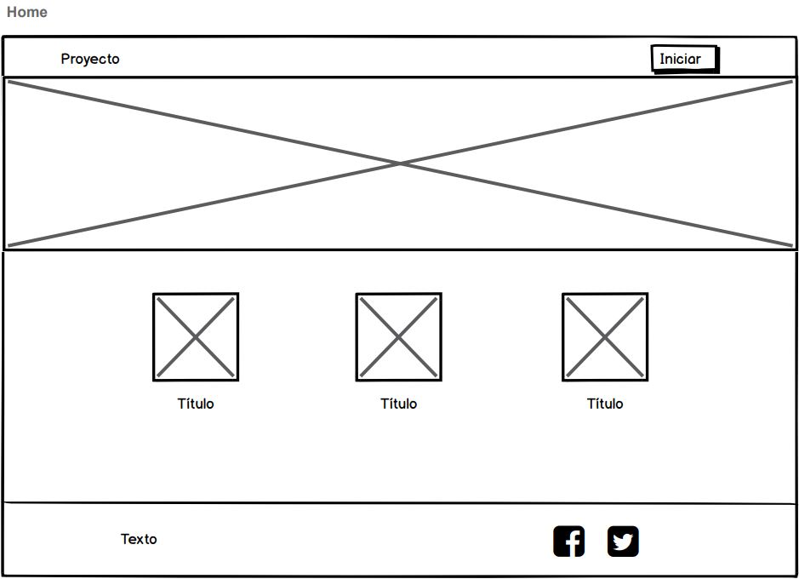
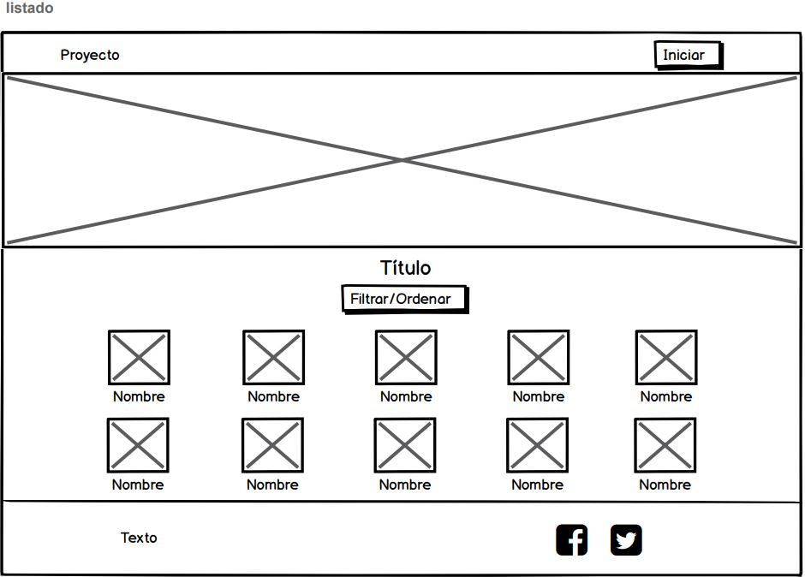
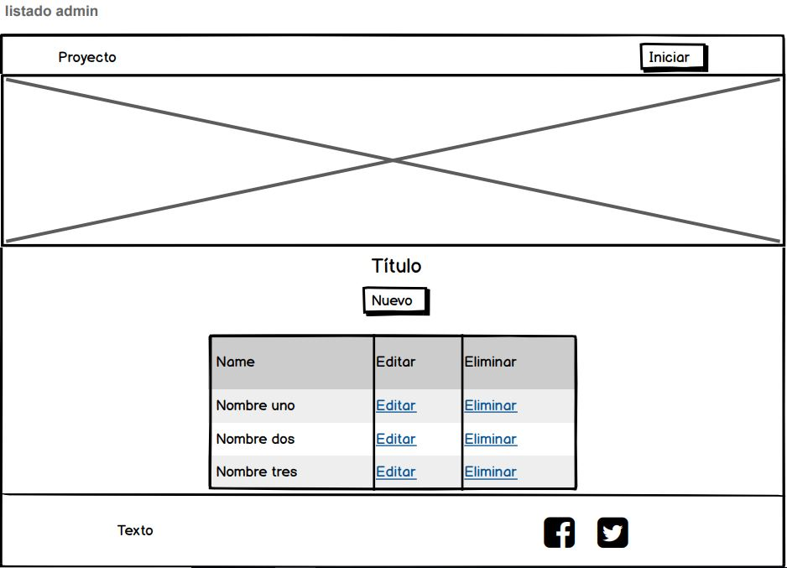
Mockup

Slide 5
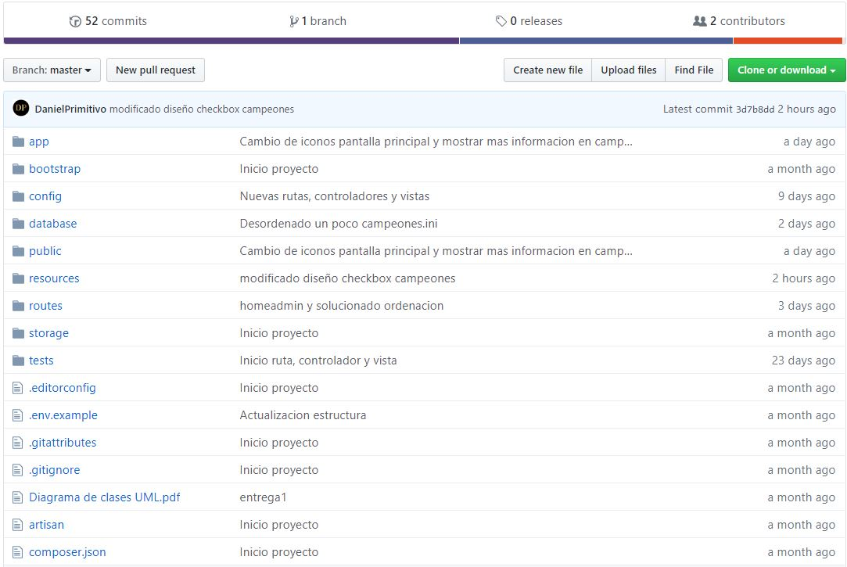
Organización
Github.

Slide 6
Demostración del proyecto

Slide 7
ASPECTOS a resaltar
Proyecto con posibilidad de mejora.
Obtención de información instantánea.
Control de datos generales o propios.

Slide 8
Conclusión
Posible mejora: Cambiar el aspecto de la información individual de los objetos.
Aspecto positivo: Frente a baches, hemos sabido arreglar los problemas del grupo.

